Slide 1
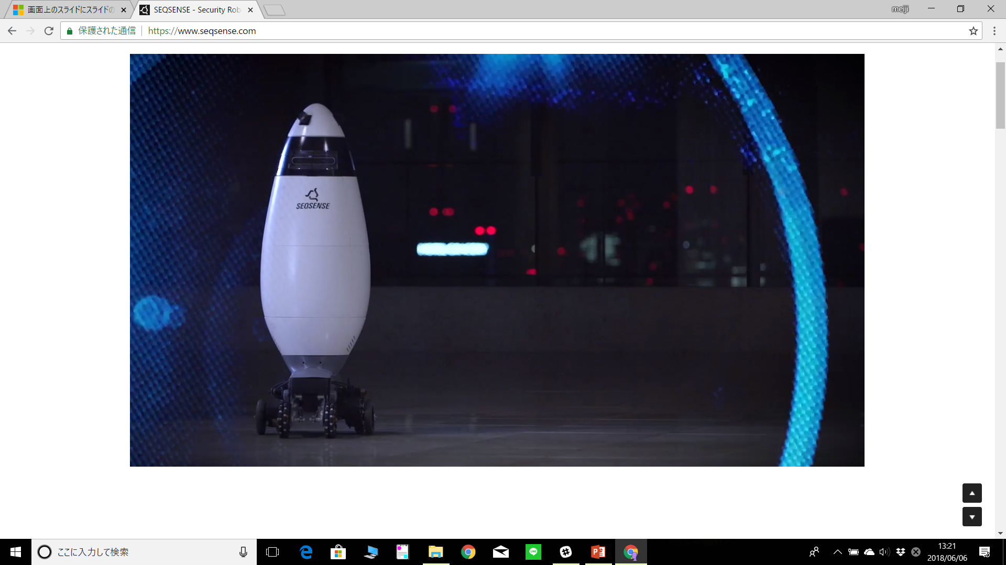
ちびチャレ成果報告
B班
深津 蓮 吉内 航 島田 航太 土屋 一朗
Team AMSL Racing
Autonomous Mobile Systems Laboratory

Slide 2

目的
・自律移動ロボットに関する基礎技術の習得
・コーディング技術の向上

Slide 3
課題内容
Localization
Global Path Planning
Local Path Planning
を実装し，D館一階を自律移動させる
白線を検知した場合，一時停止させる

Slide 4
システム図
Web Camera
LiDAR
Encoder
Point Cloud
Velocity
Prior Information
RGB Image
White Line Detector
Localizer
Map
Way Point
Robot Pose
True / False
examples
Prior Information
Local Path Planner
Target Point
Global Path Planner
Hardware
Velocity
Software
Motor
data

Slide 5
Localization
AMCL(Augmented Monte Carlo Localization)を用いた
2DLiDARからの点群データに対して、4種類の計測ノイズを想定
・正しい計測時の微小な計測ノイズ
・事前情報にない物体による計測ノイズ
・ガラスなどの透過による計測ノイズ
・ランダムな計測ノイズ
→ノイズに強い尤度計算

Slide 6
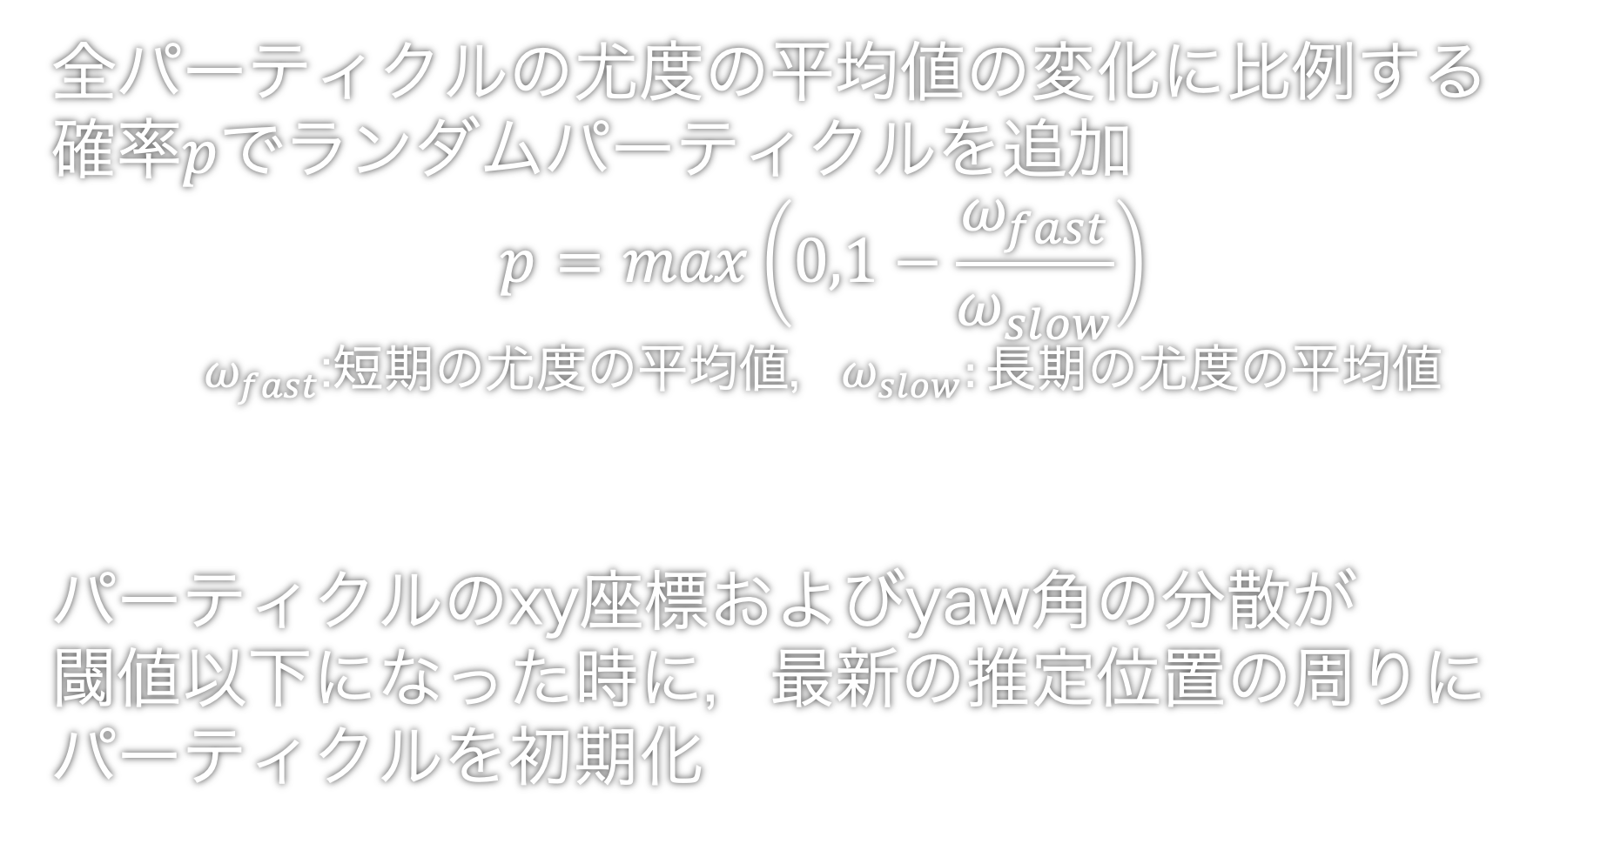
Localization
全パーティクルの尤度の平均値の変化に比例する
確率$p$でランダムパーティクルを追加
$$p=max\left(0,1−\frac{ω_{fast}}{ω_{slow}}\right)$$
$ω_{fast}$:短期の尤度の平均値，$ω_{slow}:長期の尤度の平均値$
パーティクルのxy座標およびyaw角の分散が
閾値以下になった時に，最新の推定位置の周りにパーティクルを初期化
→システムのロバスト性を強化

Slide 7


Global Path Planning
A*アルゴリズムを用いて，大域経路計画を行なった
$$g=f+h+w$$
$f$：初期セルからの移動量
$h$：ヒューリスティック関数(目標地点からの距離)
$w$：壁からの距離
コスト関数$g$が最小になる経路を探索

Slide 8
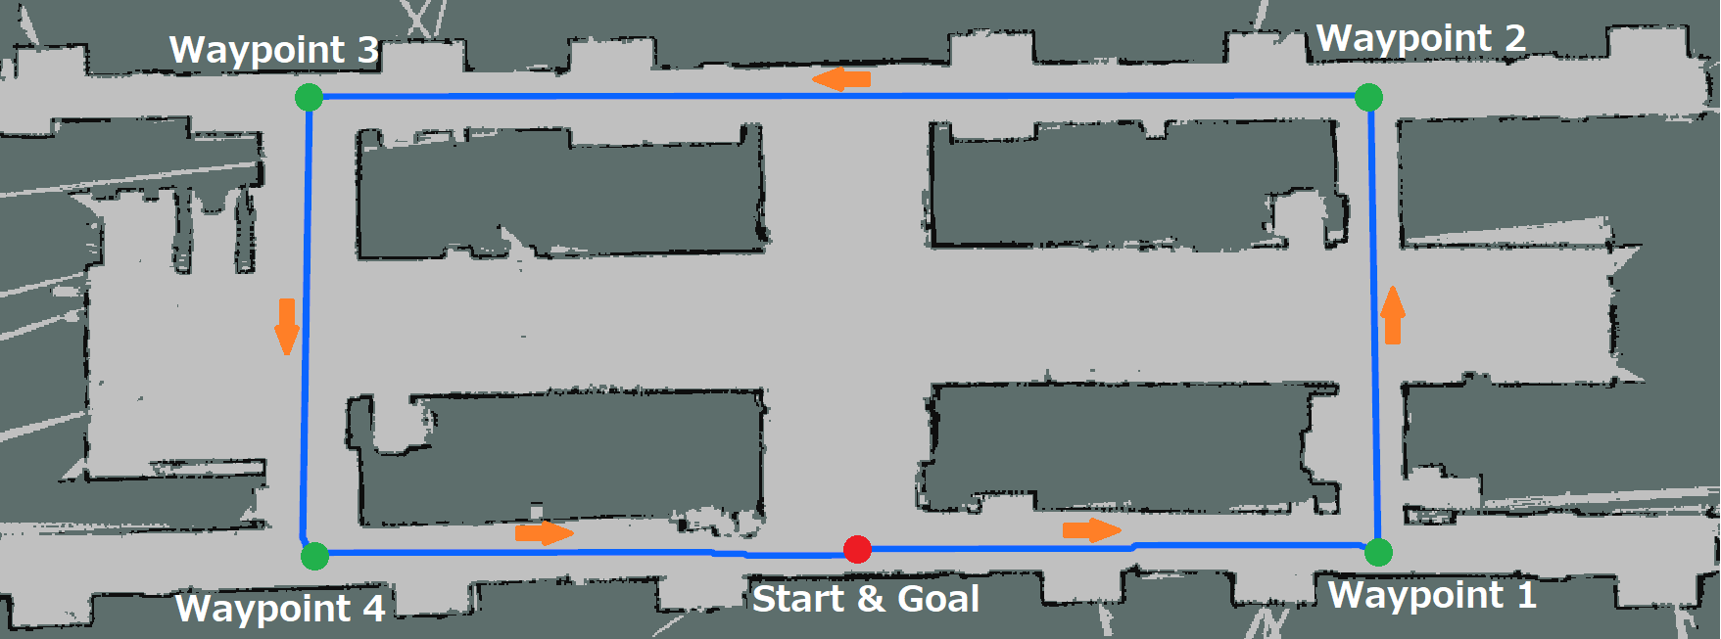
Global Path Planning
Waypointを４点指定し，大域経路を計算

Slide 9
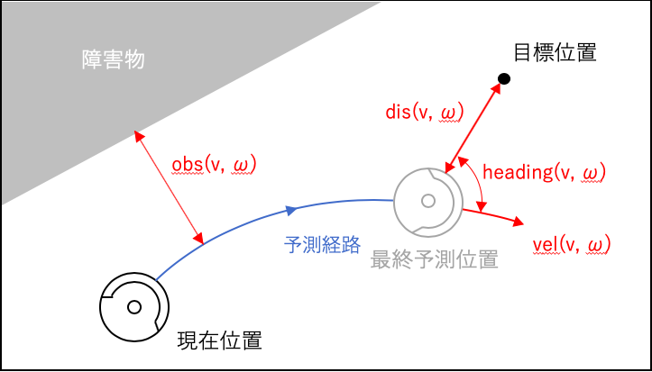
Local Path Planning
【使用アルゴリズム】
DWA（Dynamic Window Approach）
G(v, ω) = α＊ obs(v,ω) + β＊ dis(v,ω)
+ γ＊ heading(v, ω) + δ＊ vel(v, ω)

Slide 10
Local Path Planning
[obs関数について]
障害物との距離を評価する関数
G(v, ω) = α＊ obs(v,ω) + β＊ dis(v,ω)
+ γ＊ heading(v, ω) + δ＊ vel(v, ω)

Slide 11
Local Path Planning
[dis関数について]
目標位置との距離を評価する関数
G(v, ω) = α＊ obs(v,ω) + β＊ dis(v,ω)
+ γ＊ heading(v, ω) + δ＊ vel(v, ω)

Slide 12
Local Path Planning
[heading関数について]
ロボットの方位と目標位置との角度の差を評価する関数
G(v, ω) = α＊ obs(v,ω) + β＊ dis(v,ω)
+ γ＊ heading(v, ω) + δ＊ vel(v, ω)

Slide 13
Local Path Planning
[vel関数について]
より速い経路を選ぶ関数
G(v, ω) = α＊ obs(v,ω) + β＊ dis(v,ω)
+ γ＊ heading(v, ω) + δ＊ vel(v, ω)

Slide 14
member
本文

Slide 15
結論
基本的な自律移動ロボットに関する技術を
習得することができた
ROSを用いたプログラムコーディング技術が
向上した

